Slide 1
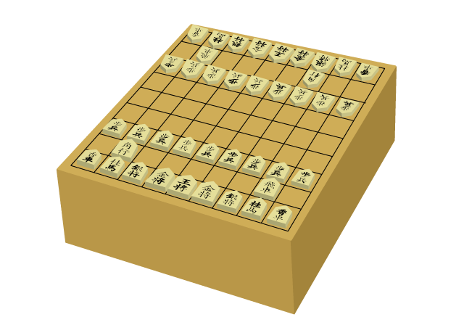
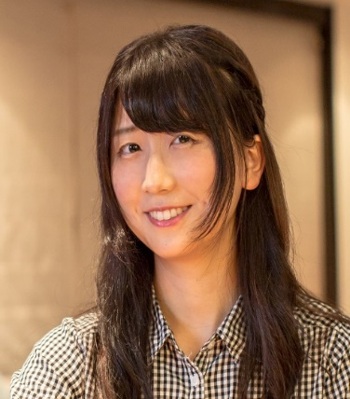
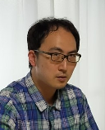
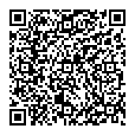
チラシ②
～なごみの広場ちとふな～
参加者
募集
将棋講座
将棋好きの皆様、ぜひお集まりください。
日 時： １０月３日（火）10時～12時
会 場： 世田谷区立千歳温水プール （船橋7-9-1）
地下１ 階 視聴覚コーナー
講 師： 神谷 崇 氏 （かみや たかし）
内 容： 大盤を使って講話と指導対局
対 象：60歳以上の方
※始めたばかりの方など、
どなたでも参加できます
参加費： 無 料
定 員 ： １２名(先着順)
＜講師プロフィール＞
さくら将棋教室代表
日本将棋連盟 普及指導員六段
都内小学校・福祉施設にて将棋指導
※ＦＡＸにてお申込みされる方は、裏面の
申込用紙にてお申込みください
「なごみの広場ちとふな」の今後のイベント情報は、『せたがや福祉団体情報サイト』に掲載しています！
申込先
お問い合わせ
社会福祉法人世田谷区社会福祉協議会 調整係
☎03-5429-2233 FAX 03-5429-2204

Slide 2
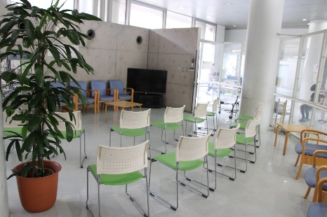
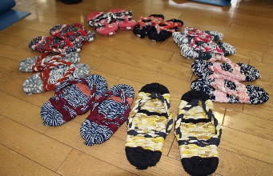
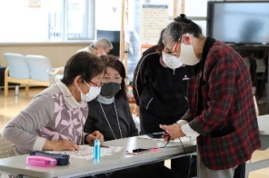
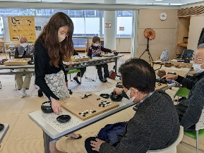
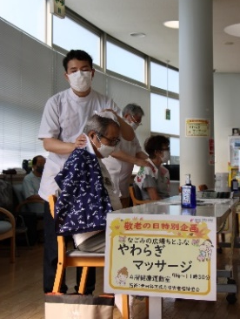
＜会場のご案内＞
視聴覚コーナーは、建物の地下1階にあります。リラクゼーションコーナーやレストランの横にあり、明るく静かなスペースです。
～なごみの広場ちとふな～
「なごみの広場ちとふな」は、高齢者の新たな居場所づくり事業です。健康運動室と視聴覚コーナーを会場に、暮らしに役立つ講座や趣味の講座を開催しています。ぜひご参加ください!
裂き布ぞうり作り
スマホ講座
囲碁講座
やわらぎマッサージ
〈バスアクセス方法〉
小田急線
千歳船橋駅より
【小田急バス】
[歳25]千歳船橋駅～希望ヶ丘団地
[経01]千歳船橋駅～経堂駅行
「大東学園」（徒歩４分）
「宝性寺」（徒歩６分）または
「朝日新聞社前」（徒歩5分)
小田急線経堂駅より
【小田急バス】
[経01]経堂駅～千歳船橋駅
「朝日新聞社前」（徒歩5分)
京王線八幡山駅より
【京王バス・小田急バス】
[経02]八幡山駅～経堂行
[八01・八02]八幡山駅～希望ヶ丘団地循環行
「大東学園」（徒歩4分)
※ふれんどバスも運行しています。詳細はお問合せください。
社会福祉法人世田谷区社会福祉協議会 地域社協課 調整係宛
「将棋講座 １０月３日」 （FAX番号：03-5429-2204）
１．氏 名（ふりがな）
２．ご住所
３．連絡先
４．年 齢 ６０歳代 ７０歳代 ８０歳代 ９０歳代～
５．将棋の経験値 ・初心者 ・初級 ・中級( 級) ・上級( 段)
６．どちらでこのイベントをお知りになりましたか？
チラシ ・ 掲示板 ・ その他（ ）

Slide 3
チラシ②
～なごみの広場ちとふな～
参加者
募集
将棋講座
はじめての
将棋好きの皆様、ぜひお集まりください。
日 時： １０月３日（火）10時～12時
会 場： 世田谷区立千歳温水プール （船橋7-9-1）
地下１ 階 視聴覚コーナー
講 師： 神谷 崇 氏 （かみや たかし）
内 容： 大盤を使って講話と指導対局
対 象：60歳以上の方
※始めたばかりの方、女性の方など
どなたでも参加できます!
参加費： 無 料
定 員 ： １２名(先着順)
＜講師プロフィール＞
さくら将棋教室代表
日本将棋連盟 普及指導員六段
都内小学校・福祉施設にて将棋指導
※ＦＡＸにてお申込みされる方は、裏面の
申込用紙にてお申込みください
「なごみの広場ちとふな」の今後のイベント情報は、『せたがや福祉団体情報サイト』に掲載しています！
申込先
お問い合わせ
社会福祉法人世田谷区社会福祉協議会 調整係
☎03-5429-2233 FAX 03-5429-2204

Slide 4
チラシ②
～なごみの広場ちとふな～
参加者
募集
将棋講座
将棋好きの皆様、ぜひお集まりください。
日 時： １０月３日（火）10時～12時
会 場： 世田谷区立千歳温水プール
（船橋7-9-1）
地下１ 階 視聴覚コーナー
講 師： 神谷 崇 氏 （かみや たかし）
内 容： 大盤を使って講話と指導対局
対 象：60歳以上の方
※始めたばかりの方、女性の方など
どなたでも参加できます!
参加費： 無 料
定 員 ： １２名(先着順)
はじめての
＜講師プロフィール＞
さくら将棋教室代表
日本将棋連盟 普及指導員六段
都内小学校・福祉施設にて将棋指導
※ＦＡＸにてお申込みされる方は、裏面の
申込用紙にてお申込みください
「なごみの広場ちとふな」の今後のイベント情報は、『せたがや福祉団体情報サイト』に掲載しています！
申込先
お問い合わせ
社会福祉法人世田谷区社会福祉協議会 調整係
☎03-5429-2233 FAX 03-5429-2204

